Slide 1

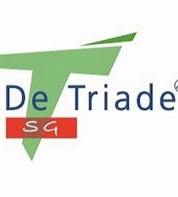

Stichting Leercirkel Noord-Holland Ketensamenwerking
Welkom bij SG de Triade

Slide 2
Stichting Leercirkel Noord-Holland Ketensamenwerking
17 April 2025: RGS en Ketensamenwerking, van fundament naar duurzaam succes

Slide 3
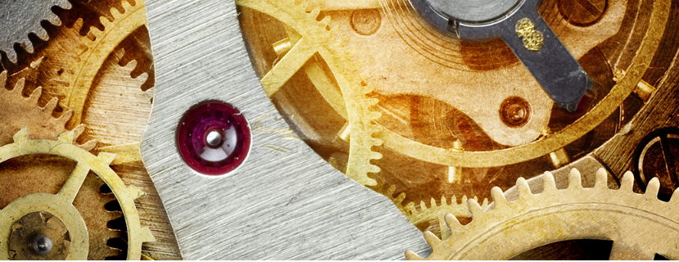

Agenda:
15:00 ontvangst (Harry / Ben / Arjan)
15:30 Aftrap (Harry)
15:45 Kennemer Wonen – Nina Viegers
16:15 Introductie ketensamenwerking en
onderlinge vertrouwen als sleutel
Alf Smolders
17:00 Take away (Alf/Harry/Ben / Arjan
17:30 Afsluitende borrel bij Thomas Café

Slide 4
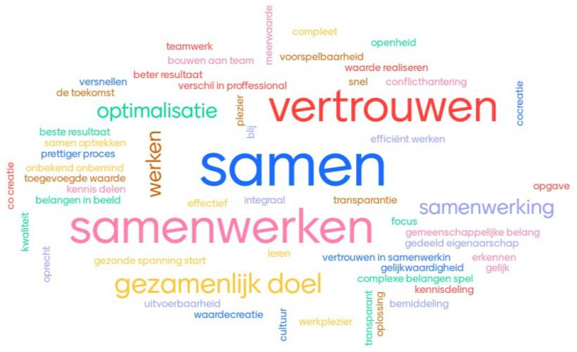
Introductie Leercirkel Noord Holland:
Welkomstwoord - Harry Croese
“ Bij elkaar komen is een begin, bij elkaar blijven is vooruitgang, met elkaar samenwerken is Succes”

Slide 5
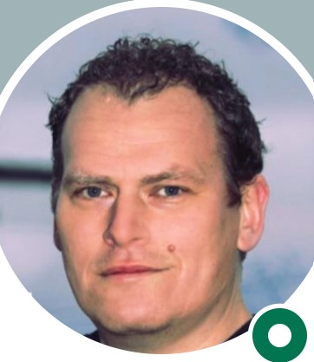
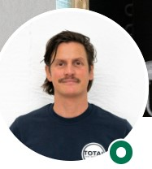
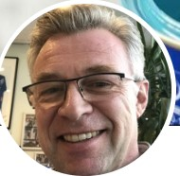
Voorstellen bestuursleden:
Benjamin Eickhoff - Secretaris
Ben is ondernemer en heeft ervaring als eigenaar van een tweetal schildersbedrijven Verenigde Schilders Texel en Schildersbedrijf Ben en als mede-oprichter van een bedrijf Total HVAC Protection gespecialiseerd in het conserveren van HVAC en LBH installaties. Juist het overdragen van kennis en leren van elkaar spreekt Ben enorm aan.
Arjan Koehoorn - Penningmeester
Arjan is werkzaam als Coordinator Techniek bij SG De Triade, en heeft enorme betrokkenheid bij het opleiden van jonge mensen op divers technisch vlak.
Door zijn rol binnen SG de Triade heeft Arjan een brede kennis en heeft een uitgebreid netwerk binnen het onderwijs en hierbij aangesloten organisaties.
Harry Croese - Voorzitter
Harry is werkzaam als Sr. Technisch Adviseur binnen de verfindustrie bij Sigma Coatings Nederland. Als oprichter van de Stichting Leercirkel Noord-Holland Ketensamenwerking is het doel om partijen bij elkaar te brengen en te leren van elkaars ervaringen, maar met name kennis delen de grote drijfveer om de Leercirkel NH tot een succes te maken.

Slide 6
Ontwikkelingen 2024:
Bundelen van krachten :
* Partnership St.Leercirkel RGS
Kijken bij elkaar “in de keuken” – ontdekkingstocht met andere netwerken:
oa PKBN – Pioneering - Renda
Gebruik van elkaars netwerk, presentaties en onderwerpen
Eenduidige communicatie over actuele onderwerpen - Met behoud van eigen identiteit

Slide 7
Ontwikkelingen:
Geplande bijeenkomsten:
* 17 april 2025 : RGS en Ketensamenwerking, van fundament naar duurzaam succes
19 juni 2025: Samen sterker: RGS / Ketensamenwerking in Actie - borging van de resultaten
18 september 2025 : Woningsplitsing: Versnelling beschikbaarheid Wonen zonder grondaankopen
13 november 2025: De Impact van fusies en samenwerkingen op corporaties en onderhoudsbedrijven
En daarnaast zijn de volgende bedrijven toegetreden als actieve deelnemer van onze Leercirkel:

Slide 8













Onze Participanten:
Enorm bedankt voor uw steun en bijdrage

Slide 9

Eerste Leerkring 2025:
RGS en Ketensamenwerking; van fundament naar duurzaam succes
Nina Viegers, Manager Vastgoed bij Kennemer Wonen

Slide 10
Nina Viegers manager Vastgoed
17 april 2025

Slide 11

1. De hele keten in beeld

Slide 13
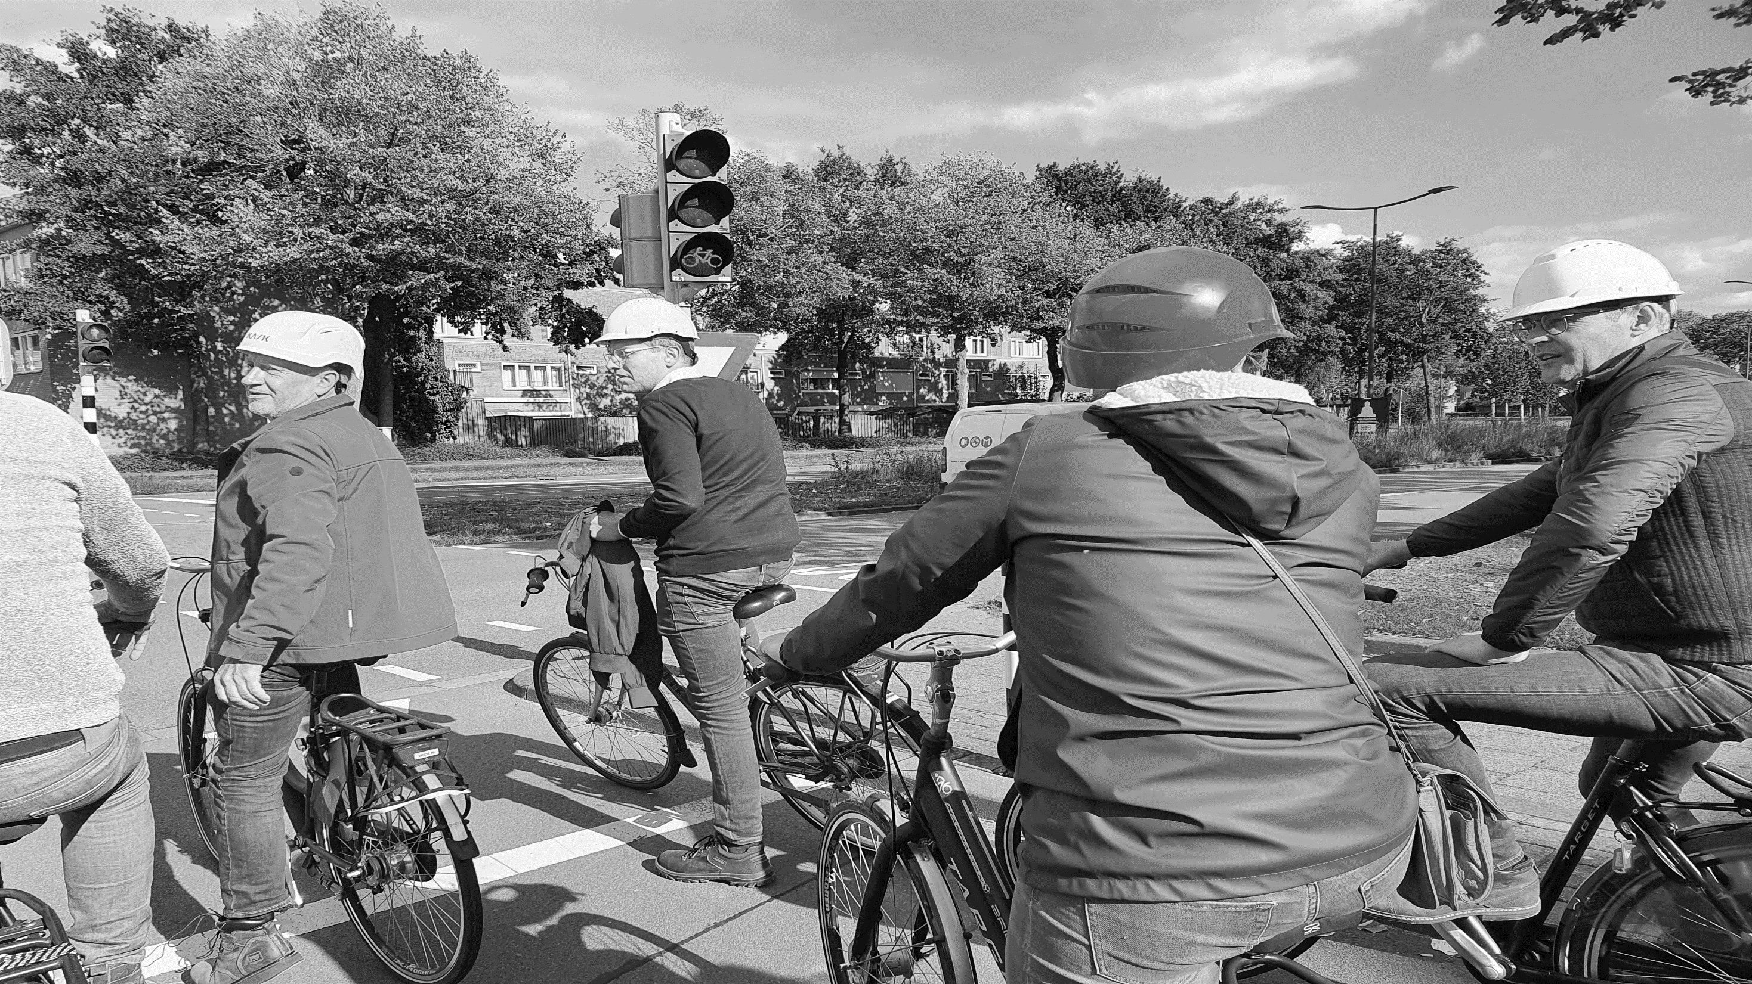
2. Integrale samenwerking is een reis

Slide 14
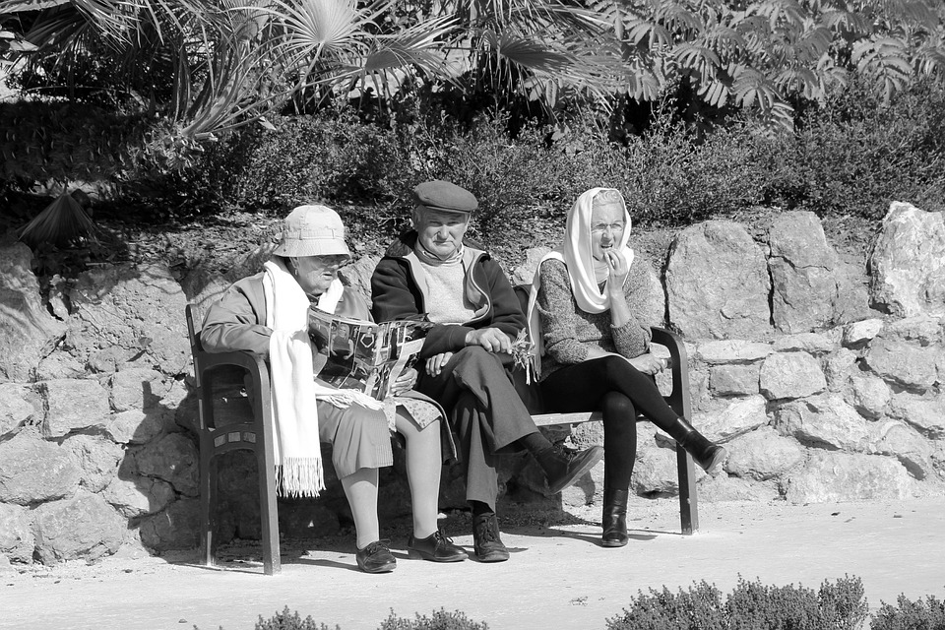
3. Het ‘bankske’

Slide 15


Slide 16
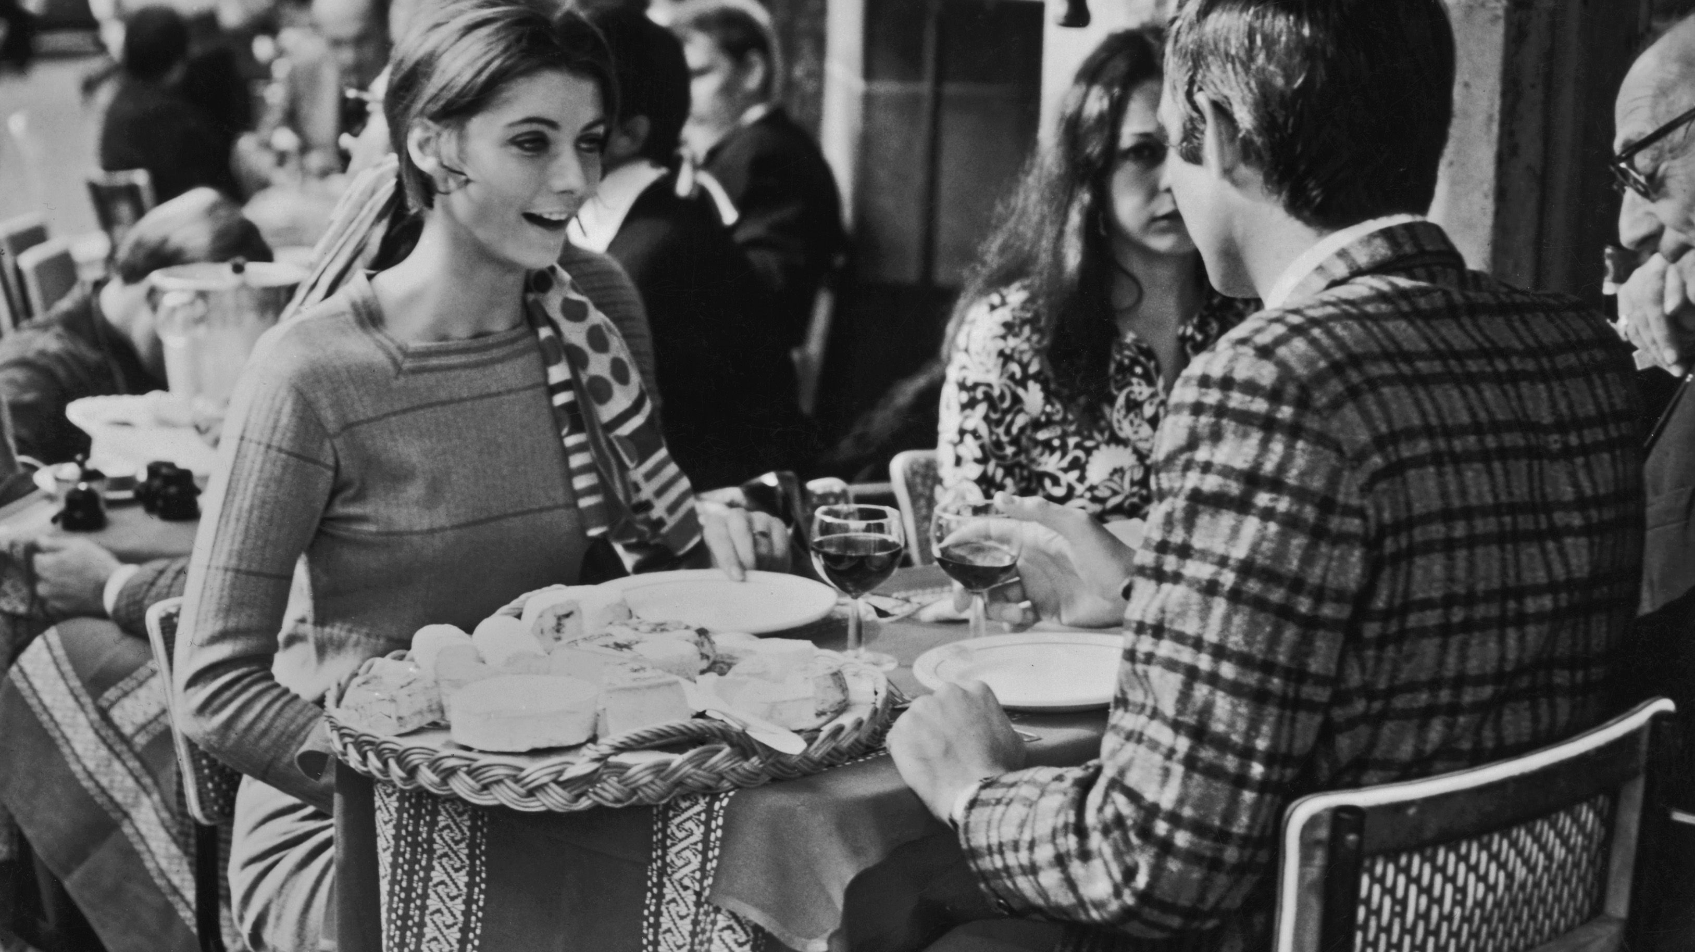
4. Elkaar ECHT leren kennen

Slide 17

Eerste Leerkring 2025:
RGS en Ketensamenwerking; van fundament naar duurzaam success
Alf Molders:
Introductie ketensamenwerking en onderlinge vertrouwen als sleutel

Slide 18

Samenwerken met leveranciers?
Maar dat is toch helemaal niet moeilijk!?

Slide 19
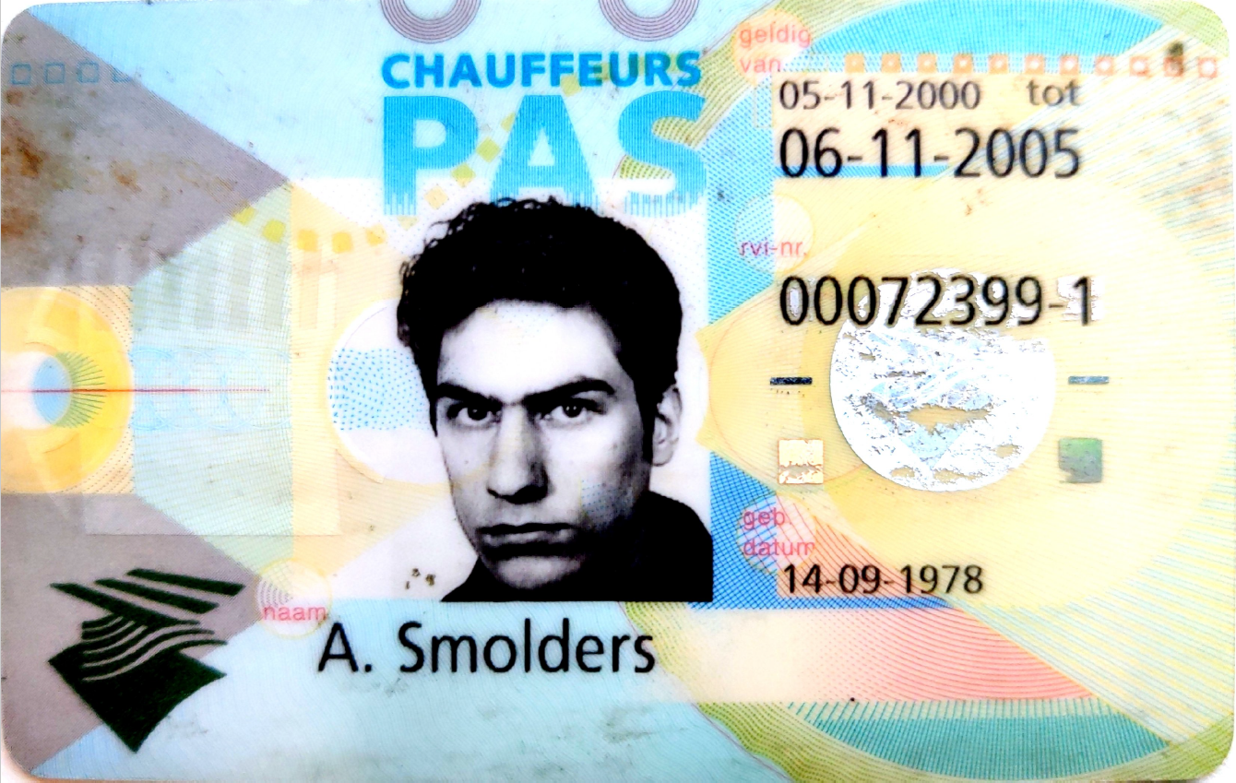
Van taxichauffeur…

Slide 20
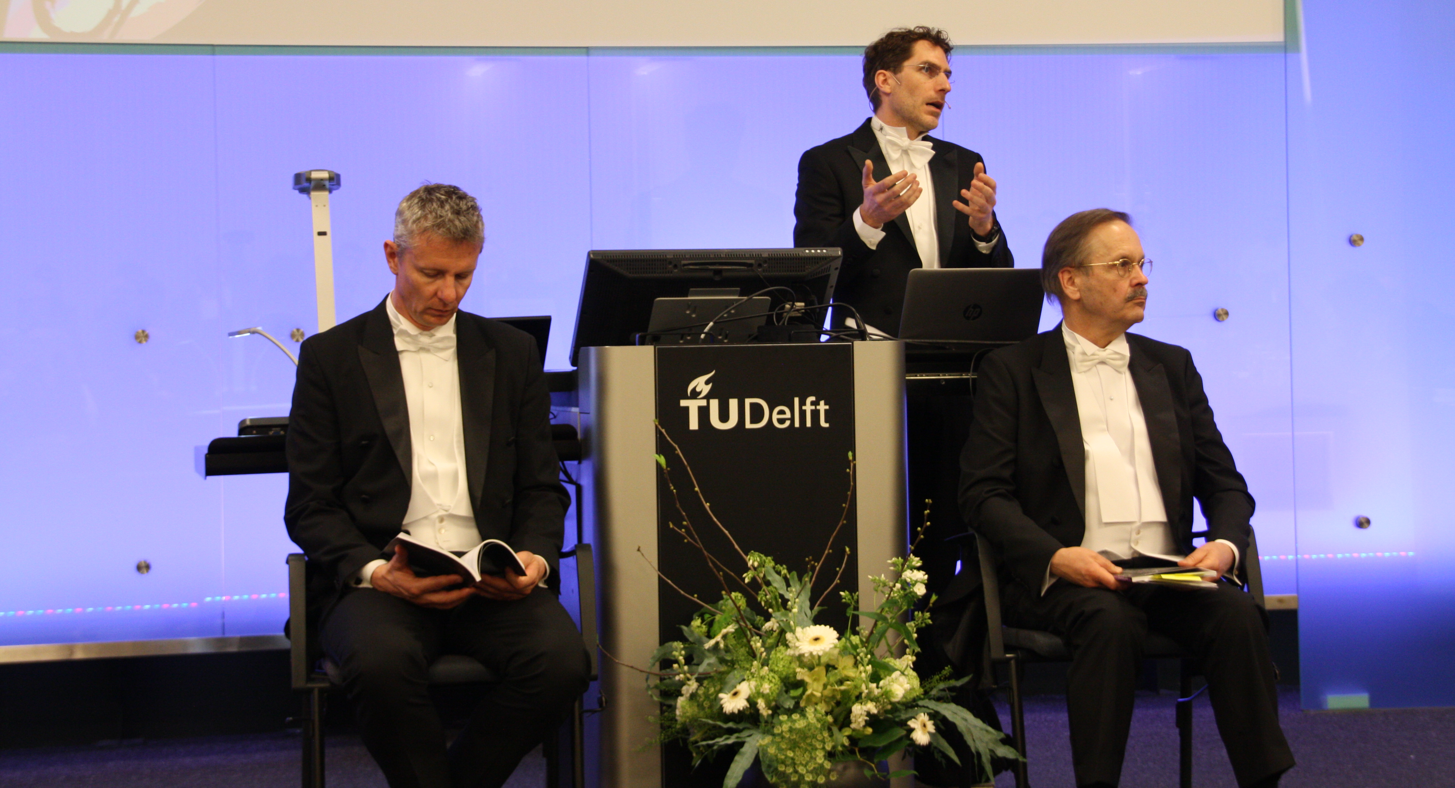
… tot ‘professor’

Slide 21









Opleiding
Doctoraat, TU Delft
MBA, Nyenrode
HEAO Management, Economie en Recht, HAN
MTS Elektronica, Arnhem
Werkhistorie
Associate partner, Cooperante (huidig, nevenfunctie)
Docent, HvA (huidig, nevenfunctie)
Gebiedsmanager Noordwest, ProRail (huidig)
  Coördinerend projectmanager Randstad Noord
  Projectmanager, ProRail
  Planontwikkelaar, ProRail
Bestuurder, Scholengemeenschap Pantarijn
Lid Raad van Toezicht, Scholengemeenschap Pantarijn
Europees aanbestedingsspecialist, COA
Accountmanager, Conclusion
Bedrijfsleider, Taxi Nijmegen

Slide 22
De onderwerpen van vandaag
Complexiteit van samenwerkingsrelaties
Rol van vertrouwen
Vertrouwen en marktwerking
Contract versus vertrouwen
Managementstijlen op contractsturing

Slide 23
















Complexiteit van samenwerkingsrelaties
Bla bla bla
Bla bla bla

Slide 24


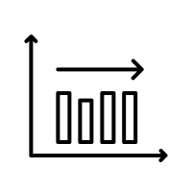

Relatie tussen vertrouwen en prestatie
Vertrouwen
Prestatie
Blomqvist, 1997; Connelly, Miller, & Devers, 2012; Kadefors, 2004; McAllister, 1997
Stevens, MacDuffie, & Helper, 2015
vertrouwen
gezond wantrouwen

Slide 25
Wanneer is vertrouwen nodig?
‘Under perfect information no trust is needed’ (Simmel, 1906)
Relationeel vertrouwen
Berekenend vertrouwen (contract)
Rousseau et al., 1998

Slide 26
Communicatie systemen
Organisatie beleid
Systeem
Contracten en overeen-komsten
Cognitie
Affectie
Kennis
Vertrouwen
Emotionele investeringen
Communicatie / Interactie
Bedachtzaam
Wong, Cheung, Yiu & Pang, 2007

Slide 27
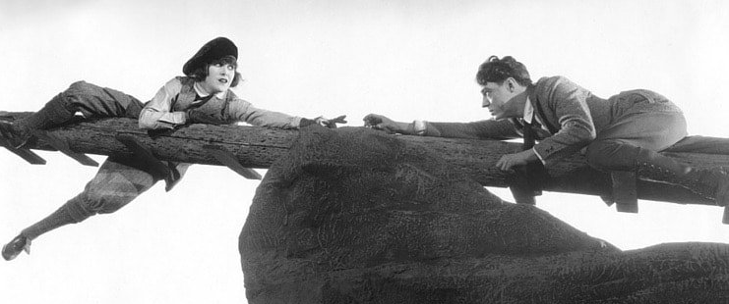
Hoe groter de afhankelijkheid, hoe inniger de relatie

Slide 28
Monopsonie-oligopolie markten
Monopsonie macht (Robinson, 1933)
Monopsonie
Tegenmacht (Galbraith, 1952)
Oligopolie

Slide 29
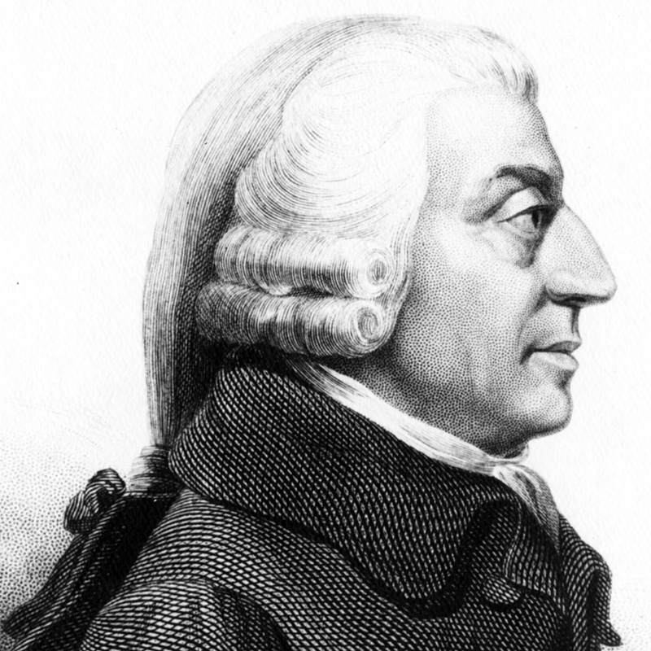
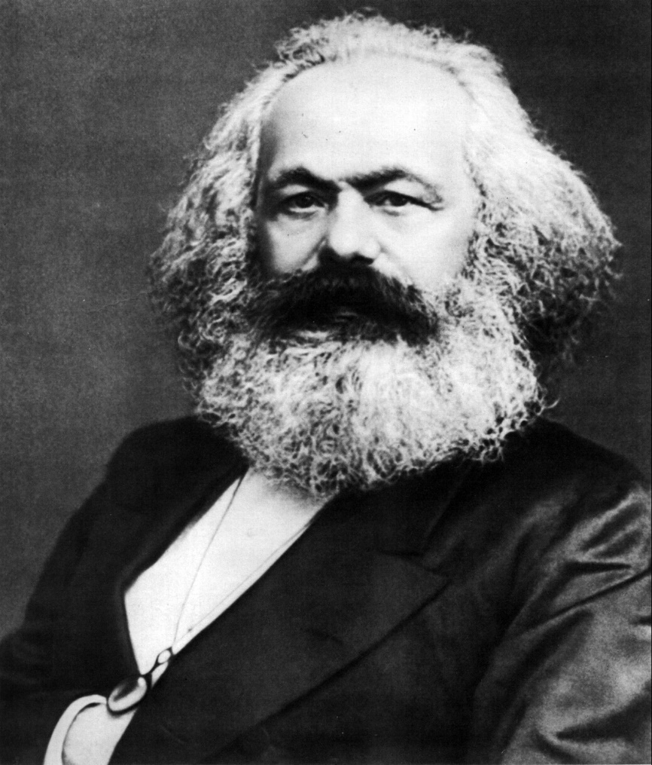
Economen versus sociologen
Vs
Adam Smith (1723 – 1790)
Karl Marx (1818 – 1883)

Slide 30

Complexiteit van contractrelaties
Split-brain onderzoek van de Nobelprijs winnaars Sperry, Hubel, and Wiesel in 1981
ffff
logica, kritisch denken, nummerieken en beredeneren/ beargumenteren
uiting van emoties, muziek, kunst, kleuren, verbeelding, intuïtie en creativiteit

Slide 31




Van contract tot prestatie
Contract
Vertrouwen
Prestatie
Relatie
Afhankelijkheid van de markt

Slide 32
In vijf stappen naar vertrouwen
Bewust worden – inzicht en begrijpen
Ervaren – zelf beproeven middels gaming
Relationeel contracteren – gunnen op samenwerken
Meten – meetbaar inzicht van ontwikkelbare factoren van vertrouwen
Groeien en ontwikkelen – continu verbeteren door doelgerichte interventies

Slide 33
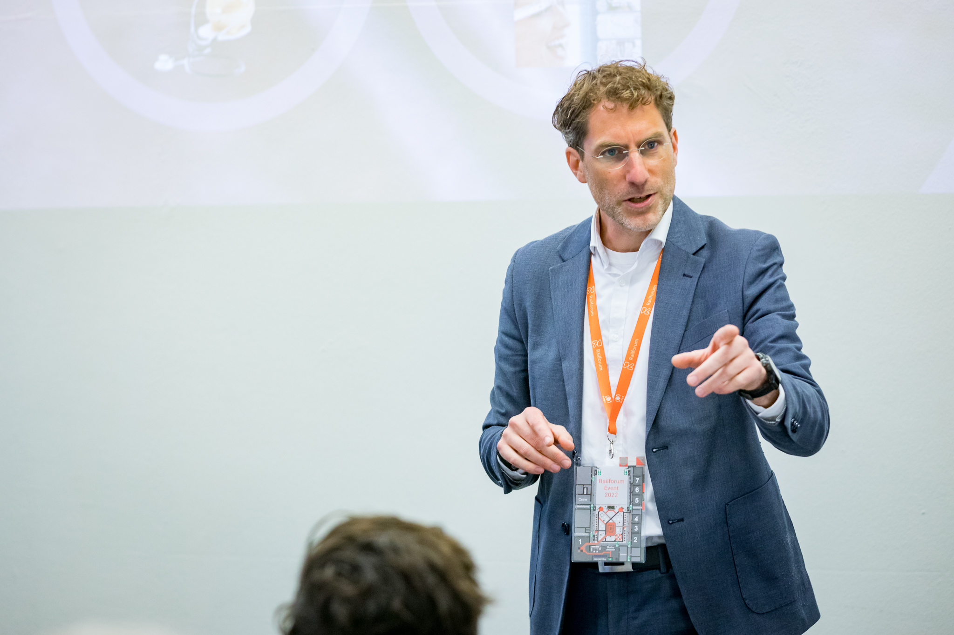
Stap 1 Bewust worden
Middels (interactieve) lezingen

Slide 34
Stap 2: Ervaren
Opdrachtgever
Opdrachtnemer
Contractueel
Relationeel
Middels serious games
Ieder heeft een management-voorkeursstijl
Het effect daarvan wordt ervaren
Het contractueel-relationeel kwadrant maken tweestrijdige gevoelens zichtbaar
Het gaat om bewustwording
Herhalingstrainingen worden ingezet om je verder te professionaliseren
Contractueel
Problemen worden opgelost in het voordeel van opdrachtnemer
Problemen worden nauwelijks opgelost
16,7%
25%
Relationeel
Problemen worden opgelost in het voordeel van opdrachtgever
Problemen worden veelal opgelost
25%
100%

Slide 35
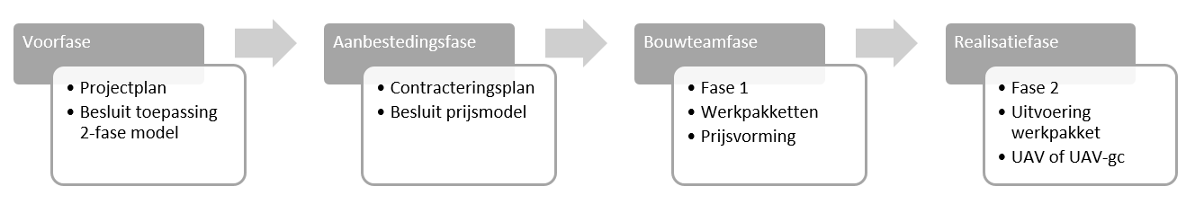
Stap 3: Gunnen op samenwerken
Gekozen contractvorm bepalend voor de samenwerking: 2-fase contract
Fase 1 is bouwteamfase en fase 2 is de realisatiefase
Een bouwteam is uitermate geschikt om gezamenlijk tot oplossingen te komen bij complexe vraagstukken: gezamenlijk wordt gewerkt aan een risicoarm dossier
Een 2-fase overeenkomst verplicht niet tot gunning realisatiedeel: als partijen het eens zijn over de prijs, worden de werkpakketten gegund

Slide 36
Het creëren van een samenwerkende omgeving
Gunningscriteria in aanbesteding zorgvuldig gekozen
Voorkomen van opportunistisch gedrag
15% prijs, 85% kwaliteit
Gedrag in samenwerking wordt beloond!
Uurtarieven bouwteamfase | €
Opslagpercentage bouwteamfase | €
Opslagpercentage realisatiefase | € | +
Inschrijfsom | €
Korting/bijtelling Uitvoeringsplan | € | +20% / -35%
Hinderreductie treindienst
Hinderreductie omgeving
Robuustheid
Korting/bijtelling Samenwerking | € | +10% / -30%
Assessment
Maatregelen duurzaamheid | € | -10%
Veilig bewust korting | € | -10%
Evaluatieprijs | €

Slide 37
Stap 4: Meten
Multi-gelaagd vertrouwensmodel
Algehele staat van vertrouwen
Multi-gelaagd vertrouwen
Sleutelfactoren van vertrouwen
Subfactoren
Hoog vertrouwen
Normen en waarden
Meten = weten = begrijpen
Vertrouwen bestaat op meerdere lagen
Elke vertrouwenslaag kent sleutelfactoren en daarachter subfactoren
De subfactoren worden gemeten aan de hand van stellingen
De antwoorden gaan over de relatie, maar vanuit het perspectief van de beoordelaar
Subfactoren die leiden tot wantrouwen worden zichtbaar
Systeem
Macht
Doelen
Communica-tiesystemen
Contract
Neutraal
Gedrag
Persoonlijk
Karakterei-genschappen
Samenwer-king
Affectie
Hoog wantrouwen
Zelfver-trouwen

Slide 38
Van wetenschap naar werkmethode
6 sleutelfactoren om vertrouwen te ontwikkelen
Succesvol samenwerken start met onderling vertrouwen
Vertrouwen wordt gevormd door projectsystemen en persoonlijke ervaringen.
58 sub-factoren zijn teruggebracht naar 10 sleutelfactoren die de mate van vertrouwen beïnvloeden.
Daarvan zijn er 6 beïnvloedbaar:
Sociaal leervermogen
Gezamenlijkheid
Rentmeesterschap
Normen en waarden
Professionele vaardigheden
Gelijkwaardigheid en wederkerigheid

Slide 39
Trust Insights: samenwerkingsmonitor
Eens per kwartaal vullen de kernteamleden de vragenlijst in (max. 10 min.)
Een rapport geeft inzicht wat de spreiding is en wat er verbeterd kan worden
Een rapport kan anoniem zijn, naar de wens van het kernteam
Samenwerkingsladder
Samenwerken
Samen een beter gezamenlijk resultaat behalen en werkplezier beleven
Vertrouwen
Durven over te laten aan de ander
Waarderen
Hechten aan de inbreng van de ander
Begrijpen
Weten hoe de ander denkt en tegen zaken aankijkt
Kennen
Weten wat de ander doet

Slide 40
Stap 5: Groeien en ontwikkelen
Op basis van de metingen, worden knelpunten zichtbaar
De knelpunten worden onderling besproken
Interventies van een teamcoach trekken vastgelopen kwesties los
Bij zeer vastgelopen kwesties kan mediation worden ingezet

Slide 41
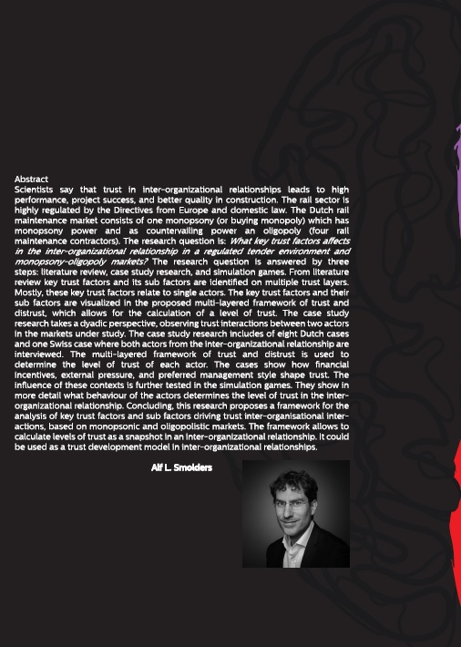

Meer informatie?
Geïnteresseerd in het optimaliseren van vertrouwen? Voor meer informatie of boekingen:
Dr. A.L. (Alf) Smolders MBA
E alf@cooperante.nl
T +31(0)6 54 212 974
Richard Mattheij
E richard@cooperante.nl
T +31(0)6 12 612 150
Boeken van evenementen kan ook via despreker.nl
Het boek is
te bestellen via Bol.com
te downloaden via TU Delft
White papers zijn te lezen op LinkedIn:
  Persoonlijke pagina
  Cooperante pagina

Slide 42

Dank voor de deelname!
Alle informatie in deze presentatie is en blijft eigendom van Cooperante. De informatie wordt verstrekt in strikt
vertrouwen, en zal noch geheel, noch gedeeltelijk worden verveelvoudigd, of ter inzage worden gegeven aan derden.

Slide 43
Take Away:
Kijkend naar de volgende bijeenkomst op
19 juni 2025 :
Borging van de resultaten in de achterwaardse keten.
Zijn er vanuit deze presentaties wellicht onderwerpen waar verdieping in moet komen?
Welke actiepunten kan je voor jezelf bedenken om mee te nemen naar de praktijk van alledag?
Wat zou je kunnen voorbereiden om in te brengen bij onze volgende bijeenkomst

Slide 44

Netwerkborrel
Georganiseerd met medewerking van:

